Slide 1
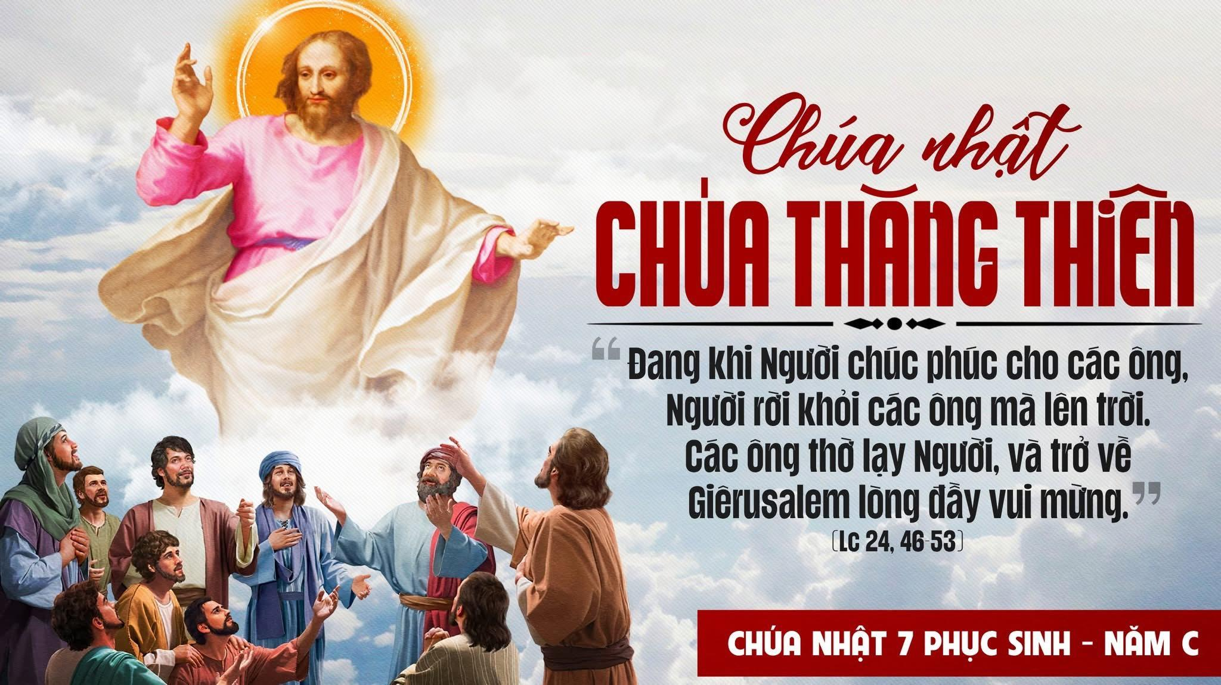

Slide 2
KINH CHÚA THÁNH THẦN
Chúng con lạy ơn Đức Chúa Thánh Thần, thiêng liêng sáng láng vô cùng,

Slide 3
chúng con xin Đức Chúa Thánh Thần xuống đầy lòng chúng con, là kẻ tin cậy Đức Chúa Trời,

Slide 4
Và đốt lửa kính mến Đức Chúa Trời trong lòng chúng con;

Slide 5
chúng con xin Đức Chúa Trời cho Đức Chúa Thánh Thần xuống.

Slide 6
Sửa lại mọi sự trong ngoài chúng con. Chúng con cầu cùng Đức Chúa Trời,

Slide 7
xưa đã cho Đức Chúa Thánh Thần xuống soi lòng dạy dỗ các Thánh

Slide 8
Tông Đồ thì rày chúng con cũng xin Đức Chúa Trời cho Đức Chúa

Slide 9
Thánh Thần lại xuống an ủi dạy dỗ chúng con làm những việc lành,

Slide 10
vì công nghiệp vô cùng Đức Chúa Giêsu Kitô là Chúa chúng con. Amen.

Slide 11
KINH NỮ VƯƠNG THIÊN ĐÀNG
Xướng: Lạy Nữ Vương Thiên Đàng hãy vui mừng – Alleluia

Slide 12
Đáp: Vì đấng Mẹ đã đáng cưu mang trong lòng – Alleluia

Slide 13
Xướng: Người đã sống lại thật như lời đã phán hứa – Alleluia

Slide 14
Đáp: Xin cầu cùng Chúa cho chúng con – Alleluia

Slide 15
Xướng: Lạy Nữ Đồng Trinh Maria hãy hỉ hoan khoái lạc – Alleluia

Slide 16
Đáp: Vì Chúa đã sống lại thật – Alleluia

Slide 17
LỜI NGUYỆN:
Lạy Chúa, là đấng đã làm cho thiên hạ vui mừng

Slide 18
quá bội bởi Đức Chúa Giêsu Kitô là Con Chúa cùng là Chúa chúng con đã

Slide 19
sống lại; xin vì Đức Nữ Đồng Trinh Maria là Thánh Mẫu Người nguyện

Slide 20
cầu cho chúng con được hưởng phúc vui vẻ hằng sống đời đời. Vì công nghiệp

Slide 21
Chúa Kitô là Chúa chúng con. Amen.

Slide 22
KINH TIN
Lạy Chúa, con tin thật có một Đức Chúa Trời là Đấng thưởng phạt vô cùng.

Slide 23
Con lại tin thật Đức Chúa Trời có Ba Ngôi, mà Ngôi Thứ Hai đã xuống thế

Slide 24
làm Người, chịu nạn chịu chết mà chuộc tội cho thiên hạ

Slide 25
Bấy nhiêu điều ấy cùng các điều Hội Thánh dạy

Slide 26
thì con tin vững vàng, vì Chúa là
Đấng thông minh

Slide 27
và chân thật vô cùng đã phán truyền cho Hội Thánh. Amen.

Slide 28
KINH CẬY
Lạy Chúa, con trông cậy vững vàng, vì công nghiệp Đức Chúa Giêsu

Slide 29
thì Chúa sẽ ban ơn cho con giữ đạo nên ở đời này,

Slide 30
cho ngày sau được lên thiên đàng xem thấy mặt Đức Chúa Trời hưởng phúc đời đời,

Slide 31
vì Chúa là Đấng phép tắt và lòng lành vô cùng đã phán hứa sự ấy chẳng có lẽ nào sai được. Amen.

Slide 32
KINH MẾN
Lạy Chúa, con kính mến Chúa hết lòng hết sức trên hết mọi sự,

Slide 33
vì Chúa là Đấng trọn tốt trọn lành vô cùng,

Slide 34
lại vì Chúa, thì con thương yêu người ta như mình con vậy. Amen.

Slide 35
KINH SẤP MÌNH
Lạy Chúa, con sấp mình xuống trước mặt Chúa. Con tin thật Chúa ở khắp mọi nơi,

Slide 36
thông biết mọi sự, hằng xem thấy con, hằng nghe lời con cầu nguyện.

Slide 37
Xin Chúa rất nhân từ hãy đoái xem sự nghèo ngặt con và nhận lời con nguyện.

Slide 38
Lạy Chúa, xin hãy mở miệng lưỡi con ra, thì con sẽ cao rao những lời ngợi khen Chúa.

Slide 39
Lạy Chúa chúng con! Vì dấu † Thánh giá, xin chữa † chúng con, cho khỏi † kẻ thù.

Slide 40
Nhân danh Cha †
và Con † và Thánh Thần †. Amen.

Slide 41
KINH LẠY NỮ VƯƠNG
Lạy Nữ Vương, Mẹ nhân lành làm cho chúng con đặng sống, đặng vui, đặng cậy.

Slide 42
Thân lạy Mẹ! chúng con, con cháu Evà ở chốn khách đày kêu đến cùng bà,

Slide 43
chúng con ở nơi khóc lóc than thở kêu khẩn bà thương. Hỡi Ôi! Bà là Chủ bầu chúng con,

Slide 44
xin ghé mắt thương xem chúng con đến sau khỏi đày, xin cho chúng con được thấy

Slide 45
Đức Chúa Giêsu con lòng Bà gồm phúc lạ. Ôi khoan thay, nhân thay, diệu thay,

Slide 46
Thánh Maria trọn đời đồng trinh. Amen.

Slide 47
KINH NGHĨA ĐỨC TIN
Ngày Chúa Nhật hôm nay, chúng con hợp nhau kính lạy thờ phượng Chúa,

Slide 48
không khen cám tạ ơn Chúa về mọi ơn lành Chúa đã ban cho chúng con,

Slide 49
và phạt tạ Chúa vì những tội lỗi chúng con đã phạm mất lòng Chúa,

Slide 50
thì chúng con dám xin Chúa hãy khứng ban những ơn cần kíp cho chúng con

Slide 51
được rỗi linh hồn. Nên chúng con cả lòng tin vững vàng mọi điều đạo thánh Chúa dạy,

Slide 52
nhất là những điều cần kíp này là có một Đức Chúa Trời phép tắc vô cùng,

Slide 53
dựng nên trời đất, mà Người có Ba Ngôi.

Slide 54
Ngôi Thứ Nhất là Cha, Ngôi Thứ Hai là Con, Ngôi Thứ Ba là Thánh Thần;

Slide 55
Ba Ngôi cũng một tính một phép, cho nên Ba Ngôi cũng một Chúa mà thôi.

Slide 56
Chúng con tin Ngôi Thứ Hai ra đời làm người, sinh bởi Bà Maria Đồng Trinh,

Slide 57
đặt tên là Giêsu, ở thế gian ba mươi ba năm, đoạn chịu chết trên cây Thánh giá

Slide 58
mà chuộc tội cho thiên hạ, đến ngày thứ ba Người
sống lại;

Slide 59
khỏi bốn mươi ngày lên trời; đủ mười ngày lại cho Đức Chúa Thánh Thần

Slide 60
xuống trên các thánh Tông đồ và Hội Thánh mới lập;

Slide 61
ai chẳng thông công cùng Hội Thánh ấy thì chẳng đặng rỗi linh hồn;

Slide 62
mà linh hồn là giống thiêng liêng chẳng hề chết đặng;

Slide 63
và đến ngày tận thế xác loài người ta sẽ sống lại mà chịu phán xét;

Slide 64
kẻ lành lên thiên đàng hưởng phúc đời đời; kẻ dữ sa hỏa ngục chịu phạt vô cùng.

Slide 65
Mà chúng con tin các sự ấy mà thôi thì chưa đủ cho đặng lên
thiên đàng;

Slide 66
song phải giữ mười điều răn Đức Chúa Trời cùng năm luật điều Hội Thánh,

Slide 67
và làm những việc lành phúc đức.
Nhân vì sự ấy, chúng con hằng phải sợ hãi

Slide 68
và trốn tránh các tội lỗi, nhất là bảy mối tội đầu, là căn nguyên mọi tội lỗi khác.

Slide 69
Vậy chúng con phải ân cần lo lắng mà năng chịu các phép bí tích Đức Chúa Giêsu đã truyền

Slide 70
là những phương linh nghiệm cho chúng con đặng nên thánh.

Slide 71
Có bảy phép bí tích mà thôi, song phép Rửa tội, phép Mình Thánh Chúa,

Slide 72
cùng phép Giải tội, là ba phép cần kíp hơn cho chúng con đặng rỗi.

Slide 73
Ấy vậy chúng con hằng phải ra sức lo lắng thể nào mà chịu các phép trọng ấy cho nên,

Slide 74
cùng tin thật vững vàng mà giữ cẩn thận các điều trước này,

Slide 75
thì mới đặng hưởng phúc thanh nhàn đời đời kiếp kiếp. Amen.

Slide 76
Đạo Đức Chúa Trời có mười điều răn:
Thứ nhất: Thờ phượng một Đức Chúa Trời và kính mến người trên hết mọi sự

Slide 77
Thứ hai: Chớ kêu tên Đức Chúa Trời vô cớ
Thứ ba: Giữ ngày Chúa Nhật

Slide 78
Thứ bốn: Thảo kính cha mẹ
Thứ năm: Chớ giết người

Slide 79
Thứ sáu: Chớ làm sự dâm dục
Thứ bảy: Chớ lấy của người

Slide 80
Thứ tám: Chớ làm chứng dối
Thứ chín: Chớ muốn vợ
chồng người
Thứ mười: Chớ tham
của người

Slide 81
Mười điều răn ấy tóm về hai này mà chớ: trước kính mến một Đức Chúa Trời trên hết mọi sự

Slide 82
sau lại yêu người như mình ta vậy. Amen.

Slide 83
Hội Thánh có năm điều răn:
Thứ nhất: dự lễ và kiêng việc xác ngày Chúa Nhật cùng các ngày lễ buộc;

Slide 84
Thứ hai: xưng tội trong một năm ít là một lần;
Thứ ba: rước Mình Thánh Chúa trong mùa Phục Sinh;

Slide 85
Thứ bốn: giữ chay và kiêng thịt những ngày Hội Thánh buộc;
Thứ năm: góp công góp của xây dựng Hội Thánh, tùy theo khả năng của mình.

Slide 86
Đạo Đức Chúa Trời có bảy phép Bí tích:
Thứ nhất: là phép Rửa tội.
Thứ hai: là phép Thêm sức.

Slide 87
Thứ ba: là phép Mình Thánh Chúa.
Thứ bốn: là phép Giải tội.

Slide 88
Thứ năm: là phép Xức dầu thánh.
Thứ sáu: là phép Truyền chức thánh.
Thứ bảy: là phép Hôn phối.

Slide 89
Thương người có mười bốn mối
Thương xác bảy mối:
Thứ nhất: Cho kẻ đói ăn
Thứ hai: Cho kẻ khát uống

Slide 90
Thứ ba: Cho kẻ rách rưới ăn mặc
Thứ bốn: Viếng kẻ liệt cùng kẻ tù rạc

Slide 91
Thứ năm: Cho khách đỗ nhà
Thứ sáu: Chuộc kẻ làm tôi
Thứ bảy: Chôn xác kẻ chết

Slide 92
Thương linh hồn bảy mối:
Thứ nhất: Lấy lời lành khuyên người
Thứ hai: Mở dạy kẻ mê muội

Slide 93
Thứ ba: An ủi kẻ âu lo
Thứ bốn: Răn bảo kẻ có tội

Slide 94
Thứ năm: Tha kẻ dể ta
Thứ sáu: Nhịn kẻ mất lòng ta
Thứ bảy: Cầu cho kẻ sống và kẻ chết

Slide 95
Cải tội bảy mối có bảy đức
Thứ nhất: Khiêm nhượng, chớ kiêu ngạo
Thứ hai: Rộng rãi, chớ hà tiện

Slide 96
Thứ ba: Giữ mình sạch sẽ, chớ mê dâm dục
Thứ bốn: Hay nhịn, Chớ hờn giận
Thứ năm: Kiêng bớt, chớ mê ăn uống

Slide 97
Thứ sáu: Yêu người, chớ ghen ghét
Thứ bảy: Siêng năng việc Đức Chúa Trời, chớ làm biếng

Slide 98
Phước Thật Tám Mối
Thứ nhất: Ai có lòng khó khăn, ấy là phúc thật, vì chưng nước Đức Chúa Trời là của mình vậy.

Slide 99
Thứ hai: Ai hiền lành, ấy là phúc thật, vì chưng sẽ được đất Đức Chúa Trời làm của mình vậy.

Slide 100
Thứ ba: Ai khóc lóc, ấy là phúc thật, vì chưng sẽ được yên ủi vậy.

Slide 101
Thứ bốn: Ai khao khát nhân đức trọn lành, ấy là phúc thật, vì chưng sẽ được no đủ vậy.

Slide 102
Thứ năm: Ai thương xót người, ấy là phúc thật, vì chưng mình sẽ được thương xót vậy.

Slide 103
Thứ sáu: Ai giữ lòng sạch sẽ, ấy là phúc thật, vì chưng sẽ được thấy mặt Đức Chúa Trời vậy.

Slide 104
Thứ bảy: Ai làm cho người hòa thuận, ấy là phúc thật, vì chưng sẽ được gọi là con Đức Chúa Trời vậy.

Slide 105
Thứ tám: Ai chịu khốn nạn vì đạo ngay, ấy là phúc thật, vì chưng nước Đức Chúa Trời là của mình vậy.

Slide 106
KINH NĂM THÁNH 2025
Lạy Cha trên trời, Xin cho ơn đức tin mà Cha ban tặng chúng con/ trong Chúa Giêsu Kitô,

Slide 107
Con Cha và Anh của chúng con, cùng ngọn lửa đức ái được thắp lên trong tâm hồn chúng con/

Slide 108
bởi Chúa Thánh Thần, khơi dậy trong chúng con/ niềm hy vọng hồng phúc hướng về Nước Cha trị đến.

Slide 109
Xin ân sủng Cha biến đổi chúng con/ thành những người miệt mài vun trồng hạt giống Tin Mừng.

Slide 110
Ước gì những hạt giống ấy/ biến đổi từ bên trong nhân loại và toàn thể vũ trụ này,

Slide 111
trong khi vững lòng mong đợi trời mới đất mới, lúc mà quyền lực Sự Dữ sẽ bị đánh bại,

Slide 112
và vinh quang Cha sẽ chiếu sáng muôn đời. Xin cho ân sủng của Năm Thánh này/ khơi dậy trong chúng con,

Slide 113
là Những Người Lữ Hành Hy Vọng, niềm khao khát kho tàng ở trên trời.

Slide 114
Đồng thời cũng làm lan tỏa trên khắp thế giới/ niềm vui và sự bình an của Đấng Cứu Chuộc chúng con.

Slide 115
Xin tôn vinh và ngợi khen Cha là Thiên Chúa chúng con, Cha đáng chúc tụng mãi muôn đời. Amen.

Slide 116
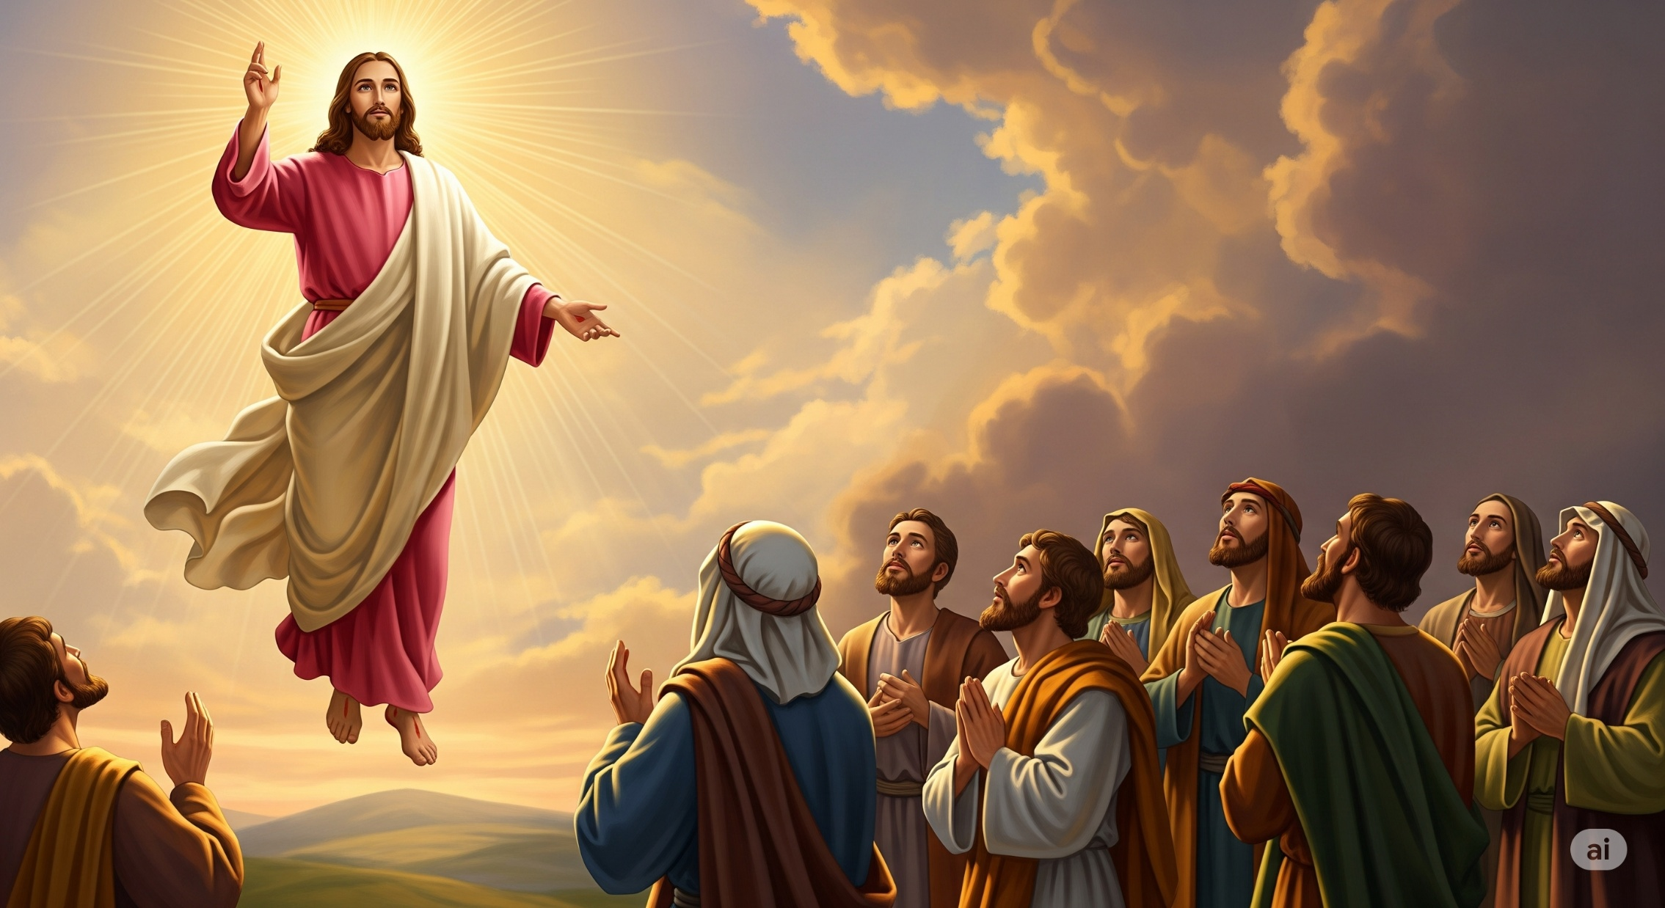
CHÚA NHẬT VII
PHỤC SINH – NĂM C
CHÚA THĂNG THIÊN
“Ðể chúng được hoàn toàn nên một”.
Ga 17, 20-26

Slide 117
NHẬP LỄ
THẦY SẼ Ở
CÙNG CÁC CON
(Mi Trầm)

Slide 118
1. Trước khi Chúa lên trời Ngài đã phán những lời cuối cùng để an ủi những

Slide 119
người ở lại giữa cuộc đời sóng vỗ bèo trôi.

Slide 120
ĐK: Này đây Thầy sẽ ở cùng các con mọi ngày cho đến tận thế và này đây

Slide 121
Thầy sẽ ở cùng các con mọi ngày cho đến trọn đời.

Slide 122
2. Hãy đi bốn phương trời Lời của Chúa giảng rao giữa đời, ngày mai đó ta

Slide 123
sẽ sống lại ở bên Ngài sáng tươi cuộc đời.

Slide 124
ĐK: Này đây Thầy sẽ ở cùng các con mọi ngày cho đến tận thế và này đây

Slide 125
Thầy sẽ ở cùng các con mọi ngày cho đến trọn đời.

Slide 127
KINH VINH DANH
Vinh danh Thiên Chúa trên các tầng trời

Slide 128
và bình an dưới thế cho người thiện tâm.

Slide 129
Chúng con ca ngợi Chúa,
Notes:
Khi Chúa đem những người Si-on bị bắt trở về, chúng tôi như người đang mơ, bấy giờ miệng chúng tôi vui cười, lưỡi chúng tôi thốt lên bao lời hân hoan.
ĐK: Chúa đã đối xử nhân từ với chúng con, nên chúng con mừng vui bao hân hoan.
2. Và bấy giờ thiên hạ nhỏ to nói với nhau rằng: Chúa thương đối xử khoan dung. Chúa đã xử rất ư nhân từ, nên chúng tôi xiết bao vui mừng hân hoan.
3. Lạy Chúa thương biến đổi phận con như suối phương Nam. Ai gieo trong lệ đau thương, sẽ được gặt hái trong vui mừng, những khúc ca biến tan trong niềm hân hoan.

Slide 130
chúng con chúc tụng Chúa,
Notes:
Khi Chúa đem những người Si-on bị bắt trở về, chúng tôi như người đang mơ, bấy giờ miệng chúng tôi vui cười, lưỡi chúng tôi thốt lên bao lời hân hoan.
ĐK: Chúa đã đối xử nhân từ với chúng con, nên chúng con mừng vui bao hân hoan.
2. Và bấy giờ thiên hạ nhỏ to nói với nhau rằng: Chúa thương đối xử khoan dung. Chúa đã xử rất ư nhân từ, nên chúng tôi xiết bao vui mừng hân hoan.
3. Lạy Chúa thương biến đổi phận con như suối phương Nam. Ai gieo trong lệ đau thương, sẽ được gặt hái trong vui mừng, những khúc ca biến tan trong niềm hân hoan.

Slide 131
chúng con thờ lạy Chúa,

Slide 132
chúng con tôn vinh Chúa,

Slide 133
chúng con cảm tạ Chúa vì vinh quang cao cả Chúa,

Slide 134
lạy Chúa là Thiên Chúa, là Vua trên trời, là Chúa Cha toàn năng.

Slide 135
Lạy Con một Thiên Chúa, Chúa Giêsu Kitô.

Slide 136
Lạy Chúa là Thiên Chúa, là Chiên Thiên Chúa, là Con Ðức Chúa Cha,

Slide 137
Chúa xóa tội trần gian, xin thương xót chúng con,

Slide 138
Chúa xóa tội trần gian, xin nhậm lời chúng con cầu khẩn.

Slide 139
Chúa ngự bên hữu Ðức Chúa Cha, xin thương xót chúng con.

Slide 140
Vì lạy Chúa Giêsu Kitô, chỉ có Chúa là Ðấng Thánh,

Slide 141
chỉ có Chúa là Chúa, chỉ có Chúa là Ðấng Tối Cao,

Slide 142
cùng Ðức Chúa Thánh Thần trong vinh quang Ðức Chúa Cha. Amen.

Slide 144
Bài đọc 1: Cv 7, 55-59ab
“Tôi thấy Con Người đứng bên hữu Thiên Chúa”
Trích sách Tông đồ Công vụ.

Slide 145
ĐÁP CA
THÁNH VỊNH 46
(Lm. Thái Nguyên)

Slide 146
ĐK: Chúa ngự lên giữa tiếng tưng bừng, Chúa ngự lên giữa tiếng kèn vang.

Slide 147
1. Vỗ tay đi nào ngàn muôn dân hỡi! Tán tụng Chúa Trời nào hãy hò reo.

Slide 148
Vì Chúa Đấng Tối Cao khả úy, Ngài là Đại Đế Đấng thống trị trần gian.

Slide 149
ĐK: Chúa ngự lên giữa tiếng tưng bừng, Chúa ngự lên giữa tiếng kèn vang.

Slide 150
2. Chúa tiến lên trong ngàn câu hoan chúc. Chúa ngự lên ngàn vạn tiếng kèn vang.

Slide 151
Nào ta hãy ca mừng Thiên Chúa, mừng Ngài là Chúa khắp các vua trần ai.

Slide 152
ĐK: Chúa ngự lên giữa tiếng tưng bừng, Chúa ngự lên giữa tiếng kèn vang.

Slide 153
3. Đức Vua cai trị toàn cả thế giới, xướng lên ca vịnh mừng Chúa là Vua.

Slide 154
Này Chúa Đấng thống trị vạn quốc, ngàn đời rực rỡ Chúa hiển trị ngàn thu.

Slide 155
ĐK: Chúa ngự lên giữa tiếng tưng bừng, Chúa ngự lên giữa tiếng kèn vang.

Slide 156
Bài đọc 2: Kh 22, 12-14. 16-17. 20
“Lạy Chúa Giêsu, xin hãy ngự đến”.
Trích sách Khải Huyền của Thánh Gioan

Slide 158
Alleluia, Alleluia. Này đây Chúa phán: "Các con hãy đi giảng dạy muôn dân:
CÂU XƯỚNG TRƯỚC PHÚC ÂM

Slide 159
Thầy sẽ ở cùng các con mọi ngày cho đến tận thế". Alleluia, Alleluia.

Slide 161
Tôi tin kính một Thiên Chúa là Cha toàn năng.
KINH TIN KÍNH

Slide 162
Đấng tạo thành trời đất muôn vật hữu hình và vô hình.

Slide 163
Tôi tin kính một Chúa Giê-su Ki-tô Con Một Thiên Chúa,

Slide 164
sinh bởi Đức Chúa Cha từ trước muôn đời.

Slide 165
Người là Thiên Chúa bởi Thiên Chúa, Ánh Sáng bởi Ánh Sáng,

Slide 166
Thiên Chúa thật bởi Thiên Chúa thật.

Slide 167
Được sinh ra mà không phải được tạo thành đồng bản thể với Đức Chúa Cha:

Slide 168
nhờ Người mà muôn vật được tạo thành.

Slide 169
Vì loài người chúng ta và để cứu độ chúng ta, Người đã từ trời xuống thế.

Slide 170
Bởi phép Đức Chúa Thánh Thần, Người đã nhập thể trong lòng Trinh Nữ Ma-ri-a, và đã làm người.

Slide 171
Người chịu đóng đinh vào thập giá vì chúng ta,

Slide 172
thời quan Phong-xi-ô Phi-la-tô; Người chịu khổ hình và mai táng.

Slide 173
Ngày thứ ba Người sống lại như lời Thánh kinh.

Slide 174
Người lên trời, ngự bên hữu Đức Chúa Cha.

Slide 175
Và Người sẽ lại đến trong vinh quang để phán xét kẻ sống và kẻ chết,

Slide 176
Nước Người sẽ không bao giờ cùng.

Slide 177
Tôi tinh kính Đức Chúa Thánh Thần là Thiên Chúa, và là Đấng ban sự sống,

Slide 178
Người bởi Đức Chúa Cha và Đức Chúa Con mà ra.

Slide 179
Người được phụng thờ và tôn vinh cùng với Đức Chúa Cha và Đức Chúa Con

Slide 180
Người đã dùng các Tiên tri mà phán dạy.

Slide 181
Tôi tin Hội Thánh duy nhất, thánh thiện, công giáo và tông truyền.

Slide 182
Tôi tuyên xưng có một Phép Rửa để tha tội.

Slide 183
Tôi trông đợi kẻ chết sống lại và sự sống đời sau. Amen.

Slide 185
DÂNG LỄ
TẤM LÒNG

Slide 186
1. Xin dâng Người đôi bàn tay này, ngày mưa nắng kiếp nhân sinh.

Slide 187
Xin dâng Người nặng gánh đôi vai cho đàn em bé nhỏ môi cười,

Slide 188
tìm thấy trong đời niềm hạnh phúc cho ngày mai

Slide 189
ĐK: Tấm bánh này chứa chan nỗi niềm, là của lễ cuộc đời con dâng Ngài.

Slide 190
Chén Thánh này chất cả tâm tư, tuy đơn nghèo nhưng mang trọn tình yêu.

Slide 191
2. Xin dâng Người những ngày qua rồi niềm vui lẫn với thương đau.

Slide 192
Xin dâng Người mộng ước tương lai, mong ngày mai sẽ thắm tươi màu,

Slide 193
và xin dâng Người từng giây phút trong đời con.

Slide 194
ĐK: Tấm bánh này chứa chan nỗi niềm, là của lễ cuộc đời con dâng Ngài.

Slide 195
Chén Thánh này chất cả tâm tư, tuy đơn nghèo nhưng mang trọn tình yêu.

Slide 197
Chúa nói: “Thầy ở cừng anh em mọi ngày cho đến tận thế. Alleluia!
CA HIỆP LỄ

Slide 198
HIỆP LỄ
CHÚA LÊN TRỜI
(Phanxicô)

Slide 199
1. Chúa đã lên trời, núi đồi đưa mắt nhìn theo. Chia ly đôi ngã ngàn dâu xanh ngắt một màu.

Slide 200
Thầy về quê hương xa vời ôi xa vời cuộc đời. Nhưng bao tình mến ơn trời mãi ở với Người.

Slide 201
ĐK. Con nhìn lên cao thao thức với ngàn vì sao.

Slide 202
Khấn xin Người dìu đưa con bền tâm bước lên trời cao.

Slide 203
2. Chúa đã xuống đời với người chung kiếp khổ đau. Lang thang muôn nẻo tìm đâu một chỗ tựa đầu.

Slide 204
Người về thiên cung nhưng chẳng quên cát bụi cuộc đời. Ta đi dọn chỗ cho ngươi ở nhà Chúa Trời.

Slide 205
ĐK. Con nhìn lên cao thao thức với ngàn vì sao.

Slide 206
Khấn xin Người dìu đưa con bền tâm bước lên trời cao.

Slide 207
3. Chúa sống trong đời khóc cười bao nỗi nhục vinh. Cô đơn đau khổ tử sinh oan trái tội tình.

Slide 208
Người về an vui nhưng lòng thường gian trần đọa đày. Trên cao gởi xuống Thánh Thần an ủi tháng ngày.

Slide 209
ĐK. Con nhìn lên cao thao thức với ngàn vì sao.

Slide 210
Khấn xin Người dìu đưa con bền tâm bước lên trời cao.

Slide 212
KẾT LỄ
VỀ NƠI ĐÂY
(Mi Trầm)

Slide 213
ĐK. Về nơi đây nơi Thánh Tâm Chúa nhân từ vì yêu thương Ngài đã chết

Slide 214
treo Thánh giá. Từ cạnh sườn thâu qua, Người đổ máu nước ra,

Slide 215
qua bí tích lãnh nhận ơn Thánh Chúa ban chan hoà.

Slide 216
1. Tình yêu đã trao tặng, tình nào lớn cho bằng, bằng tình Chúa thương ta,

Slide 217
Người đã chết vì ta, để xoá hết tội ta.

Slide 218
ĐK. Về nơi đây nơi Thánh Tâm Chúa nhân từ vì yêu thương Ngài đã chết

Slide 219
treo Thánh giá. Từ cạnh sườn thâu qua, Người đổ máu nước ra,

Slide 220
qua bí tích lãnh nhận ơn Thánh Chúa ban chan hoà.

